Slide 1
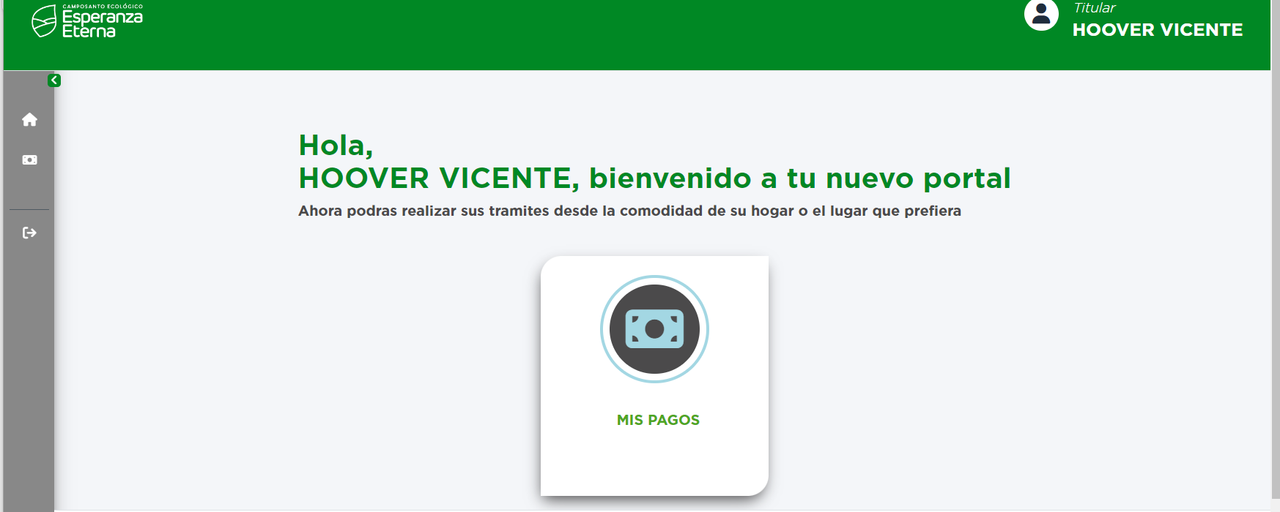
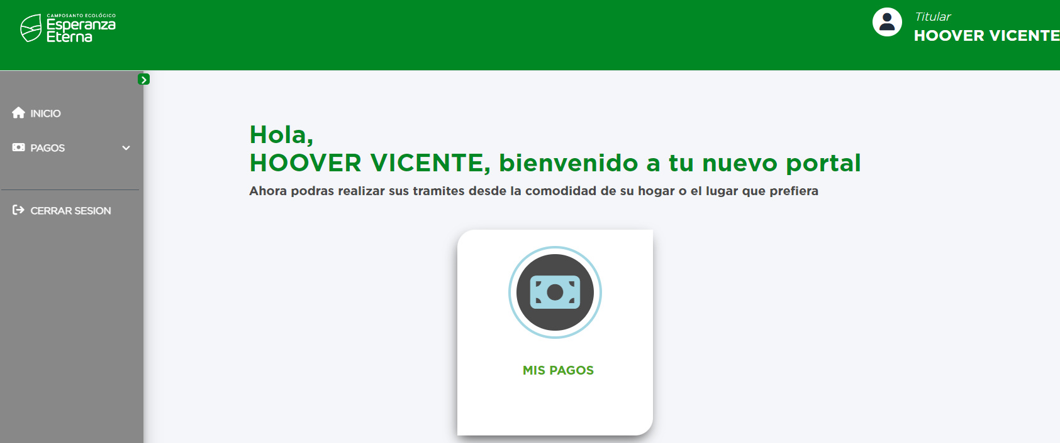

Las flechas están mal direccionadas
dirección a la derecha
dirección a la izquierda
Debería estar como en la siguiente diapositiva

Slide 2
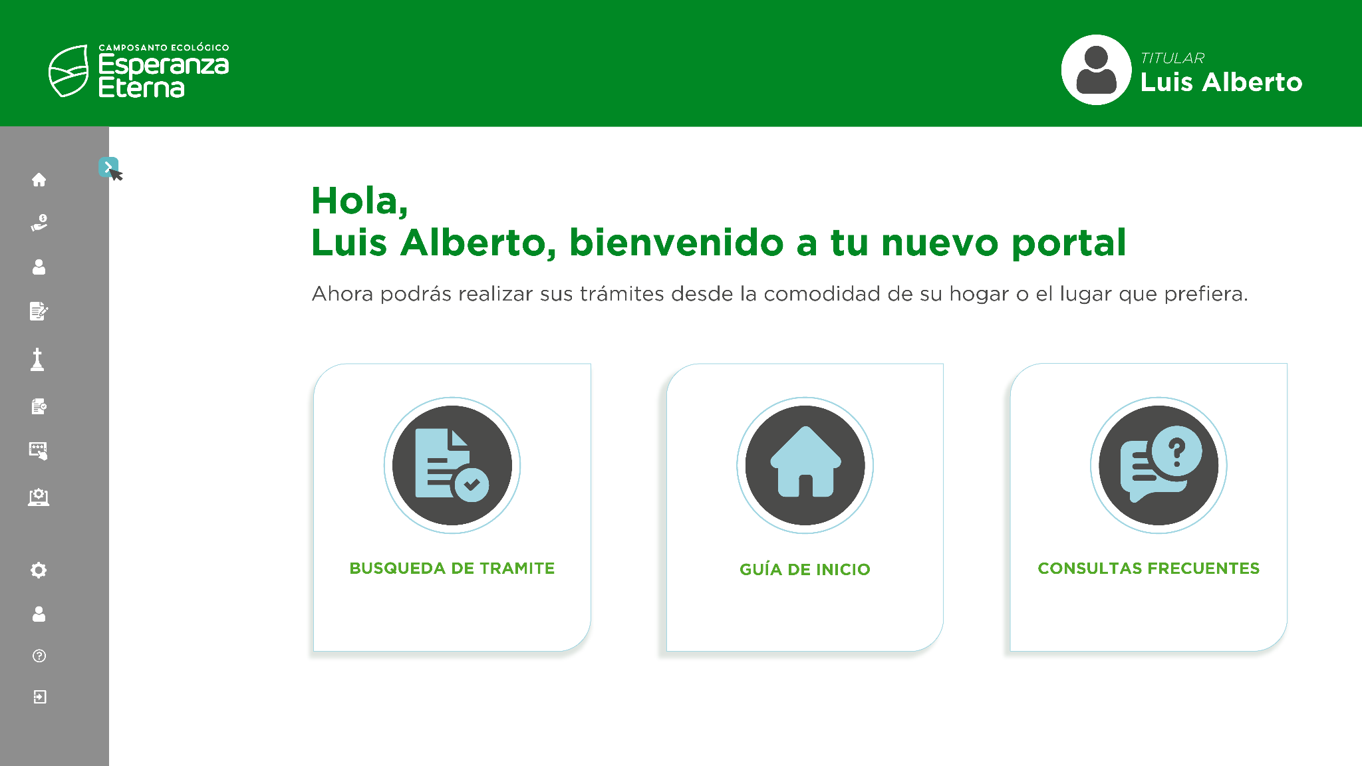
Cambia cuando se pasa el cursor

Slide 3
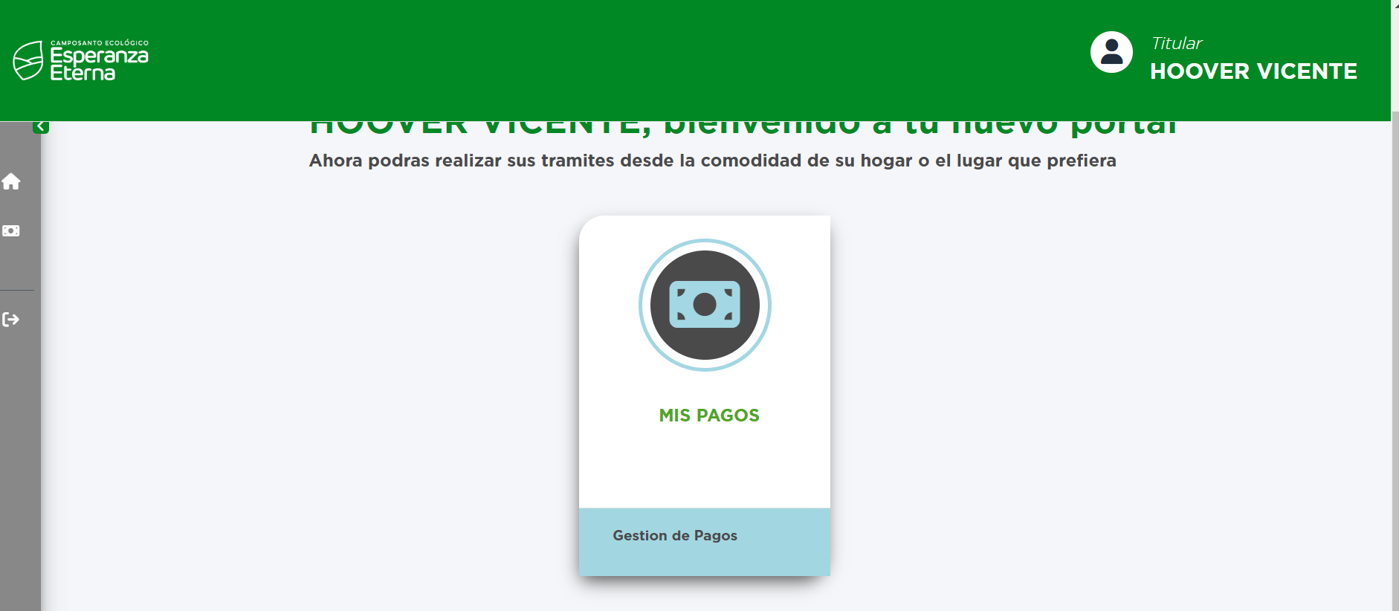
Colocar flecha que señale abajo
Colocar flecha que señale arriba

Slide 4
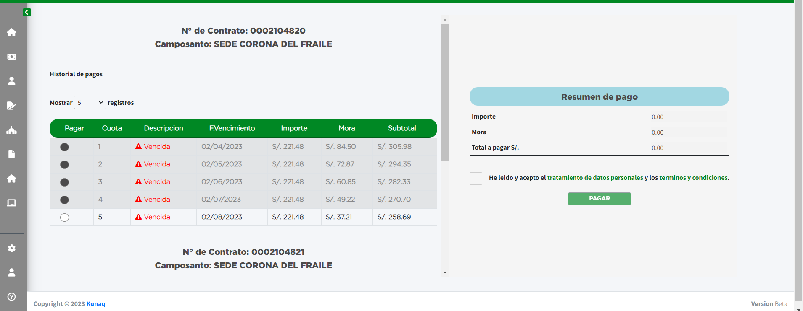




Colocar la imagen de pagos
Colocar la imagen de historial de pagos
Debería ser como en la siguiente diapositiva

Slide 5
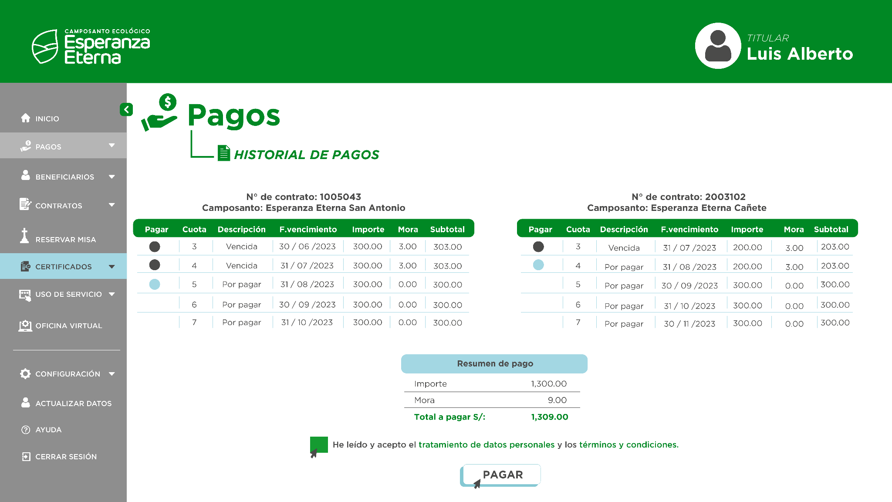


Slide 6
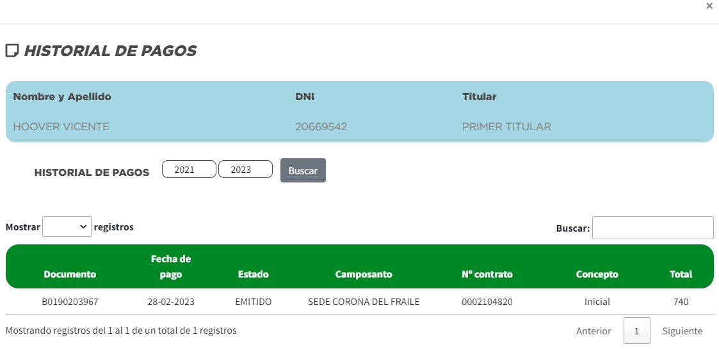
Modificar esta parte
Centralizar los títulos
Falta añadir el botón descargar
Debería ser como en la siguiente imagen

Slide 7
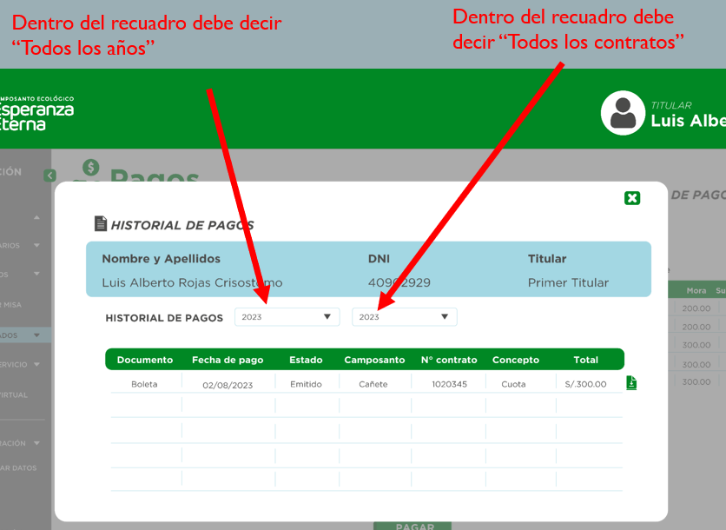
botón descargar

Slide 8
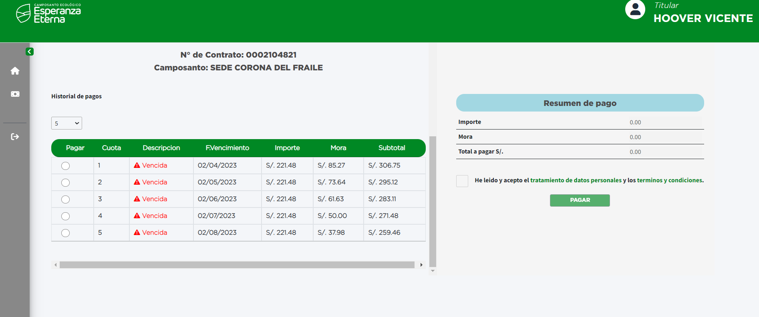
Eliminar esta barrita
Ampliarlo un poco mas

Slide 9
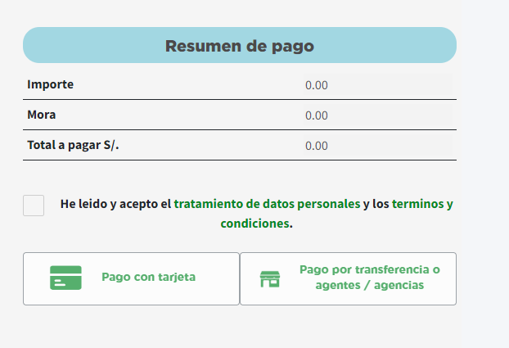
Cambiar el color de los botones, siguiendo las reglas establecidas

